Slide 1
ГОБПОУ
«Грязинский технический колледж»
Я горжусь своей профессией!
А.А. Белай
В.А. Белай

Slide 2
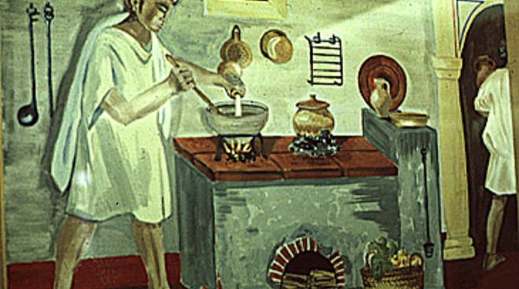
ПРОШЛОЕ……..Профессия повар развивалась вместе с цивилизацией, так что можно сказать это древнейшая профессия. Первые блюда выглядели просто как обожжённые на открытом костре полусырые куски мяса или рыбы.
Огнём люди пользовались как минимум со среднего палеолита, но это не были повара.
О первых профессионалах, зарабатывающих таким ремеслом на жизнь, гласят отметки греческой цивилизации на острове Крит 2600-го года до н.э.
Для солдат царя пищу готовил из отборных продуктов специально нанятый мастер кулинарного дела.
Можно смело предположить, что в более древних культурах Египта, Финикии и Шумер также были профессиональные кулинары, работающие для семей знатных людей и правителей.
Позже появились такие понятия, как санитарные нормы, регулирующие работу таких специалистов.…

Slide 3
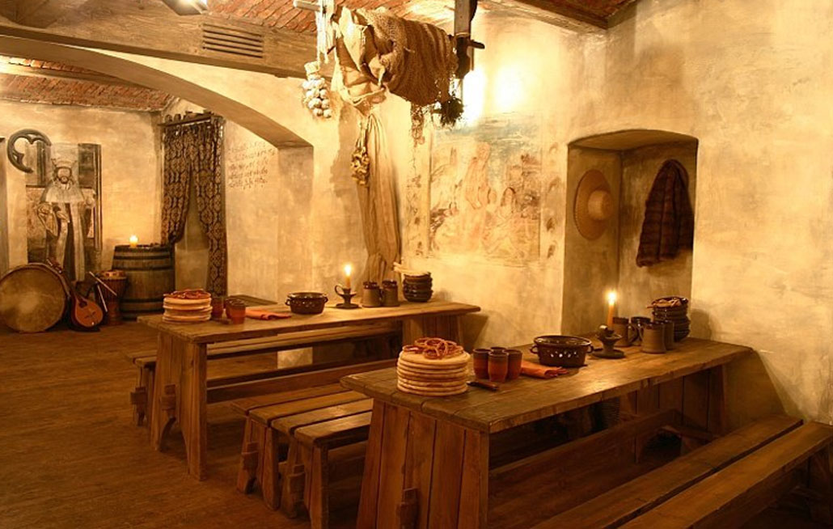
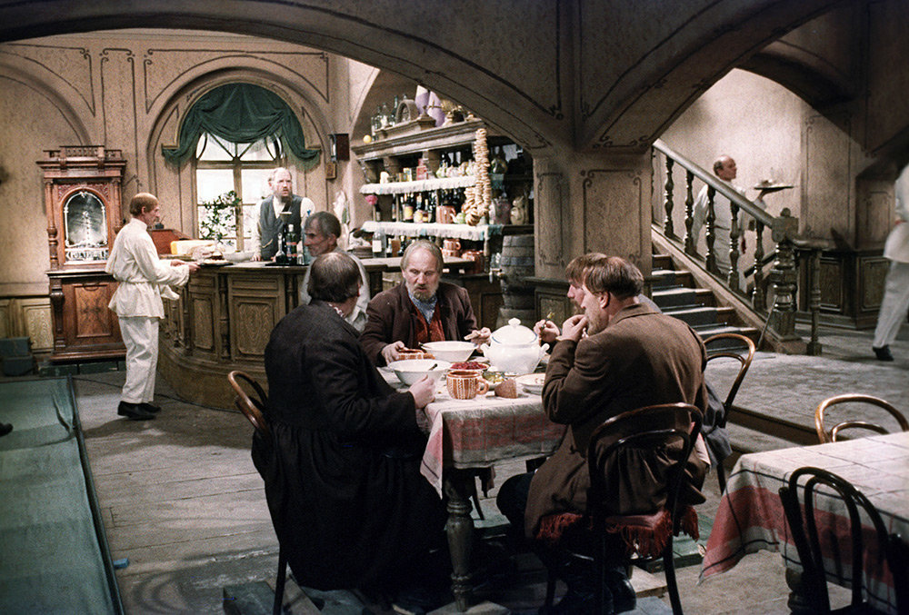
История развития человечества от древнейших времен до наших дней знавала невиданные взлеты поварского искусства и такие же резкие падения.
То еду возносили до небес, считая ее одним из самых лучших удовольствий, то относились к ней чуть ли не с презрением, считая, что даже разговоры о продуктах и блюдах «недостойны истинного джентльмена». Взять древних эллинов. В Спарте относились к питанию сдержанно: в походе и на войне надо было обходится простой в приготовлении пищей.
А совсем рядом, в Афинах, изощрялись в приготовлении неслыханного праздничного блюда: крошечная маслинка запекалась внутри голубя, голубь — в козленке, козленок – в овце, овца —в быке, все это жарилось на вертеле, и самому почетному гостю доставалась та самая маслинка. Десятки тысяч блюд создала за свою историю мировая кулинария. С кулинарами считались, от них зависел престиж того или иного знатного дома.

Slide 4
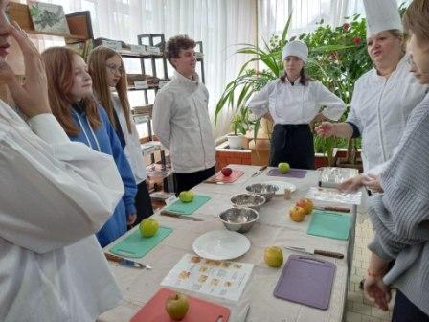
НАСТОЯЩЕЕ……..Чтобы добиться успеха в профессии повар должен обладать:
отличной памятью (в том числе, обонятельной и вкусовой);
хорошим цветовым восприятием и высокой вкусовой чувствительностью;
точным глазомером;
умением своевременно распознать отклонение в ходе технологического процесса по малозаметным визуальным и/или запаховым признакам;
безупречным вкусом;
хорошо развитым чувством времени;
способностью одновременного восприятия нескольких разных объектов.
динамичным мышлением.
хорошими физическими кондициями: выносливостью, координацией движений, развитой мелкой моторикой и т.д. ответственностью, пунктуальностью.

Slide 5
Посещение будущего……..
какими общими компетенциями должен обладать специалист:
Общие компетенции
Понимать сущность и социальную значимость своей будущей профессии, проявлять к ней устойчивый интерес.
Организовывать собственную деятельность, выбирать типовые методы и способы выполнения профессиональных задач, оценивать их эффективность и качество.
Принимать решения в стандартных и нестандартных ситуациях и нести за них ответственность.
Осуществлять поиск, анализ и оценку информации, необходимой для постановки и решения профессиональных задач, профессионального и личностного развития.
Использовать информационно-коммуникационные технологии для совершенствования профессиональной деятельности.
Работать в коллективе и команде, эффективно общаться с коллегами, руководством, потребителями.
Брать на себя ответственность за работу членов команды (подчиненных), за результат выполнения заданий.
Самостоятельно определять задачи профессионального и личностного развития, заниматься самообразованием, осознанно планировать повышение квалификации.
Ориентироваться в условиях частой смены технологий в профессиональной деятельности.

Slide 6
Профессиональными компетенциями в соответствии с видами деятельности должен обладать специалист:
Профессиональные компетенции
Организовывать подготовку мяса и приготовление полуфабрикатов для сложной кулинарной продукции
Организовывать подготовку рыбы и приготовление полуфабрикатов для сложной кулинарной продукции
Организовывать подготовку домашней птицы для сложной кулинарной продукции
Организовывать и проводить приготовление канапе, легких и сложных холодных закусок
Организовывать и проводить приготовление сложных холодных блюд из рыбы, мяса и сельскохозяйственной (домашней) птицы
Организовывать и проводить приготовление сложных холодных соусов
Организовывать и проводить приготовление сложных супов
Организовывать и проводить приготовление сложных горячих соусов
Организовывать и проводить приготовление сложных блюд из овощей, грибов и сыра
Организовывать и проводить приготовление сложных блюд из рыбы, мяса и сельскохозяйственной (домашней) птицы
Организовывать и проводить приготовление сдобных хлебобулочных изделий и праздничного хлеба
Организовывать и проводить приготовление сложных мучных кондитерских изделий и праздничных тортов
Организовывать и проводить приготовление мелкоштучных кондитерских изделий
Организовывать и проводить приготовление сложных отделочных полуфабрикатов, использовать их в оформлении
Организовывать и проводить приготовление сложных холодных десертов
Организовывать и проводить приготовление сложных горячих десертов

Slide 7
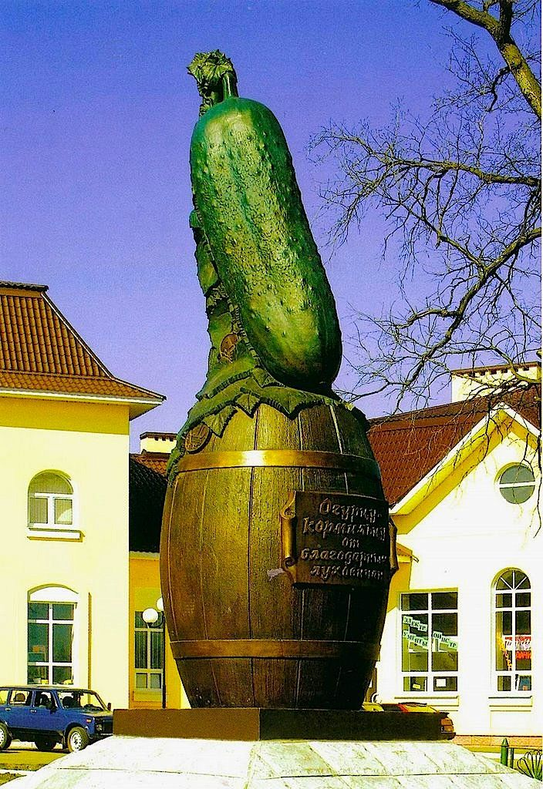
Ничто так не разделяет людей, как вкус, и не объединяет, как аппетит. Без еды мы просто никак не можем прожить.
Все на свете приедается, кроме еды. Еда важна для человека, ей даже посвящаются памятники.
Памятник огурцу в Московской области в городе Луховицы.
Установлен он был в честь 50-летнего юбилея города в 2007 году. Памятник огурцу не случаен, он является символом города, еще его называют кормильцем- так как продажи этого овоща приносят основной доход городу. Луховицы на сегодняшний день являются одним из основных поставщиков огурцов.
Памятник представляет из себя метровый бронзовый огурец, установленный на постаменте в виде бочки. Надпись гласит: «Огурцу-кормильцу, благодарные луховчане».
Имидж огуречной столицы всячески поддерживается. Относительно недавно в Луховицах начали проводить огуречные фестивали, а также был открыт «Музей огурца».

Slide 8
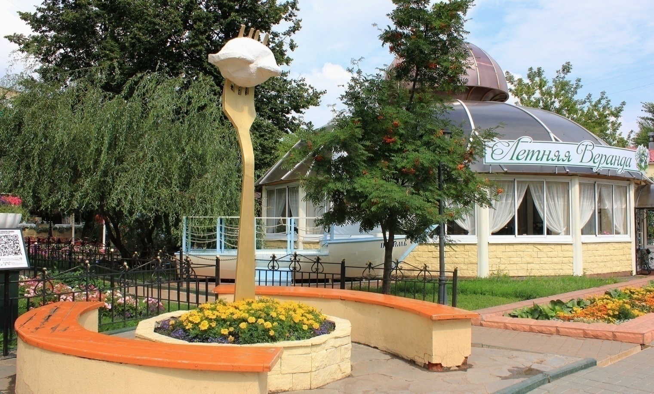
  Памятник пельменю в Ижевске
Памятник Пельменю открылся в октябре 2004 года. Он находится около кафе "Позимь", на улице Краева. Памятник выглядит так, как будто большая рука взяла вилку и наколола на нее пельмень, а после воткнула эту вилку в землю тупым концом. Размер пельменя в диаметре составляет 1 метр. Высота конструкции месте с вилкой составляет 3 метра.
Идея установки памятника в городе, интересна. Русское слово «пельмень» происходит от удмуртского слова «пельнянь», что означает «хлебное ушко». Организаторы проекта, устанавливая памятник Пельменю, отметили точку на карте мира, там где впервые сделали и приготовили пельмени.
Арт-группа "Археоптерикс" и А. Шкляев являются авторами проекта. Они посчитали, что это место будет притягивать молодоженов и туристов.

Slide 9
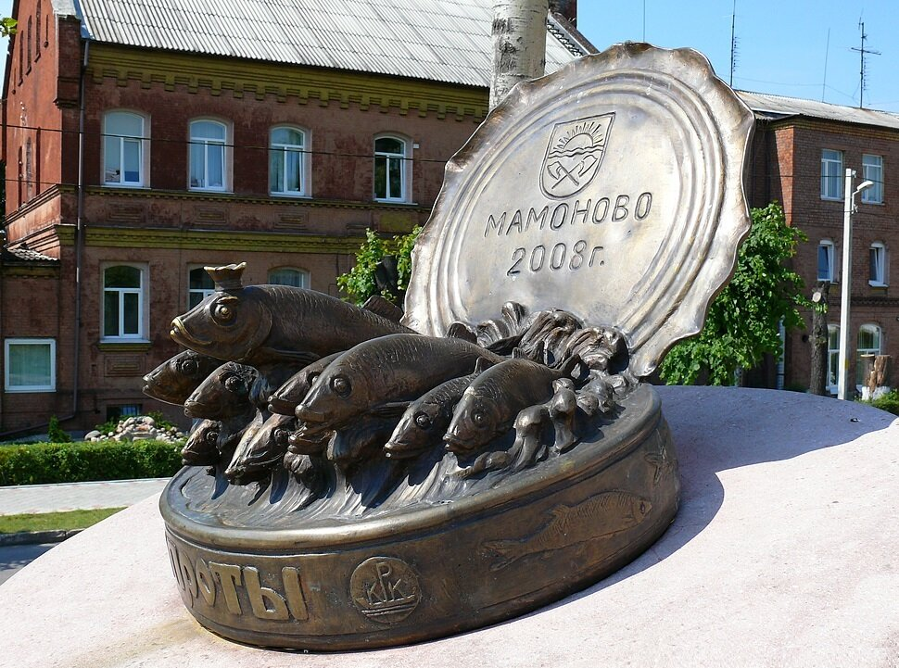
Памятник шпротам в Калининградской области
Рыбоконсервный комбинат в Мамоново действует с 1949 года, поэтому город вполне можно считать родиной отечественных шпрот, и размещение памятника там вполне оправданно.
"Идеология знака такова, что он установлен в честь российских рыбопереработчиков и рыбаков, которые находятся сегодня на трудовых вахтах. Российская рыбная продукция - лучшая в мире", - полагает глава Мамоново.
Он пояснил, что двухметровый медный памятник, представляющий собой шпротную банку, из которой, как на волнах, выпрыгивают шпроты (одна из них в короне), обошелся в 500 тысяч рублей. Автор - местный скульптор Федор Мороз, работы которого украшают Калининград и Светлогорск.
По мнению скульптора, памятник будет пользоваться популярностью у туристов. "Одна из шпротин не случайно в короне: люди смогут подойти и дотронуться до нее - на счастье", - сказал Мороз.

Slide 10
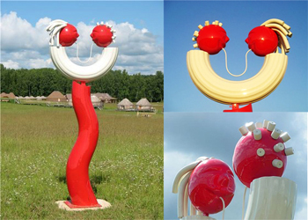
    Памятник макаронам в Калужской области
Скульптура представляет собой огромную макаронину красного цвета, её высота - три метра. На вершине -макаронина-рожок в виде улыбки, на противоположных концах "улыбки" - скульптуры мужчины и женщины, поедающих с разных концов длинную "спагеттину".Позитивный проект разработан украинскими художниками. Памятник смогли сделать ярким и красочным благодаря отказу от традиционных материалов: камня и бронзы. Он выполнен на металлическом каркасе с использованием косметических технологий. Скульптуру расположили на площадке культурно-образовательного центра "Этномир", рядом с юртенным лагерем, деревянными чумами северных народов и 15-метровой печью. На открытие памятника была приглашена всемирно известная любительница макарон Софи Лорен.

Slide 11
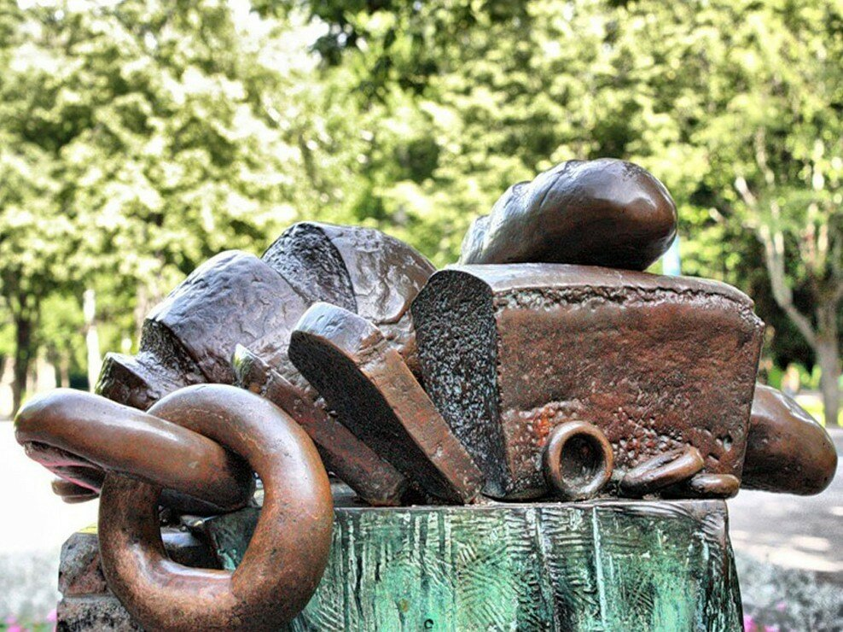
Памятник хлебу в Зеленогорске, Россия
6 июля 2003 года скульптура Арсена Аветисяна была установленна в Зеленогорске у дома номер 20 по проспекту Ленина, около магазина “Хлеб”. Инсталляция представляет собой памятник Хлебу. На гранитном постаменте высотой 80 см, лежат бронзовые хлебобулочные изделия. Основа композиции это черный хлеб, 125 суточных граммов которого сохранил жизнь тысячам голодных блокадников. Кроме военной буханки, разрезанной наполовину присутствует и современная продукция местного хлебокомбината – сухари, батон, бублики. Говорят, что автор оказался человеком с юмором и принес в скульптуру маленькую деталь (на фотографии разглядеть ее не удалось), которая нисколько не умаляет значимости и серьезности замысла, — из-под корочки хлеба выглядывает маленькая мышка!

Slide 12
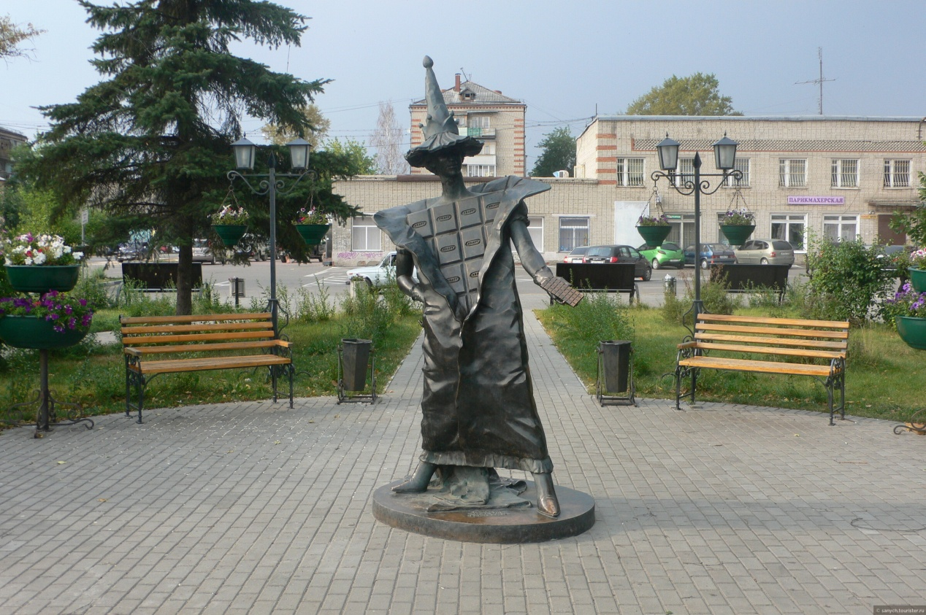
Памятник шоколаду в Покрове
«Шоколадная фея» — памятник в городе Покров Владимирской области, высотой 3 метра и весом 600 кг.
Бронзовая статуя изготовлена в 2009 году и, по утверждениям прессы, является первым в мире памятником шоколаду Монумент словно создан из плитки шоколада и представляет собой образ сказочной Феи с шоколадкой в руке. Памятник открыт 1 июля 2009 года и находится в нескольких шагах от покровского музея шоколада.
Открытие памятника состоялось в рамках 15-летия деятельности в России компании «Крафт Фудс», ставшей инициатором удивительного подарка городу. Кондитерская фабрика компании, на которой производится шоколад марок «Alpen Gold», «Milka» и «Воздушный», является градообразующим предприятием Покрова.

Slide 13
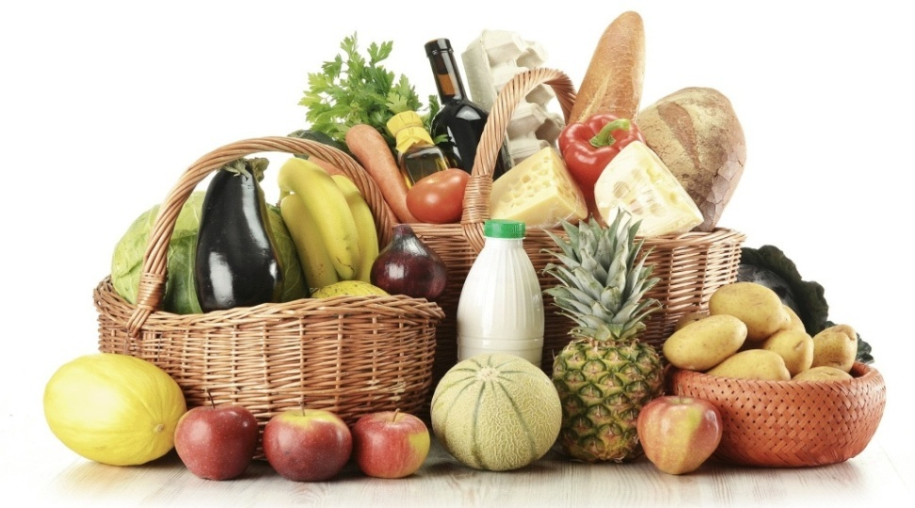
Появляются такие необычные памятники продуктам питания в силу разных причин. И как знак благодарности, и как напоминание о бережном отношении к продуктам, и в честь памятных дат, связанных с выпуском продуктов питания. Немало памятников еде появляется в поддержку известных брендов изготовителей продуктов. Открытие новых «кулинарных» памятников стало традицией и в ходе продвижения продуктов отдельных местностей и создания туристических достопримечательностей.
Памятники или скульптурные композиции есть практически каждому продукту.

Slide 14
Благодарю за внимание!

